Slide 1
Pomme ou citron?
Quelle est la forme de la terre?
Cette étonnante question reçoit dans la première moitié du siècle une série de réponses théoriques et un ensemble de réponses expérimentales.
Voltaire présente ainsi les réponses,
« A Paris, vous vous figurez la terre faite comme un melon. A Londres elle est aplatie des deux côtés ».

Slide 2
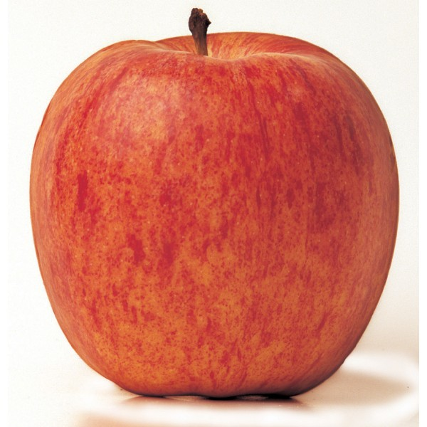
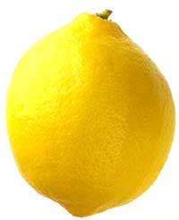
Une controverse simple?
Pour diverses raisons, la forme bien sphérique de la Terre est mise en doute (l’inégalité du pendule isochrone, les modèles de sphéroïdes déformables en rotation).

Slide 3
Version simple de la résolution de la controverse
Une théorie, celle des tourbillons cartésiens a pour conséquence que la Terre est comme un citron.
Une autre théorie, celle de l’attraction newtonienne, a pour conséquence qu’elle est comme une pomme.
Un test de nature géométrique peut trancher.
Une grande expérience est menée : 2 expéditions mesurent le degré de méridienne au pôle et à l’équateur.
Les résultats sont pour la pomme. Newton a gagné, _{cqfd}.

Slide 4
un problème d’équilibre des fluides
Trouver la forme d’une masse homogène en rotation régulière autour de son axe.
La théorie newtonienne de la gravitation, milite pour une forme sphéroïde plus ou moins aplatie en haut et en bas.
La théorie cartésienne des tourbillons prévoit un allongement vers les pôles. Ce n’est nulle part chez Descartes.
Le néo-cartésien Huygens, quoique partisan des tourbillons prévoit un très léger aplatissement

Slide 5
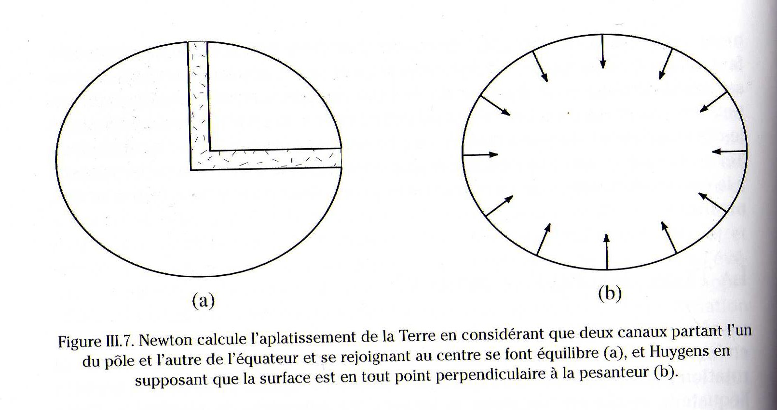
Deux schémas théoriques

Slide 6
Newton avait calculé dans les Principia un aplatissement qui donnait ceci :
« le diamètre qui passe par les pôles sera au diamètre de l’équateur comme 229/230 soit un aplatissement de 1/230 (Livre III, prop. 19.)
Huygens calcule un aplatissement de 1/578

Slide 7
L’arc de méridien
Depuis Eratosthène et Ptolémée, on avait mesuré des arcs de méridien et supposé que la terre était sphérique. On avait alors sa dimension avec une certaine précision.
La variation des battements du pendule éveillent aussi les soupçons.
Méthodes et mesures astronomiques meilleures pour les longitudes (donc les méridiennes), meilleure estimation de la verticale d’un lieu. Un outil mathématique, la triangulation.

Slide 8
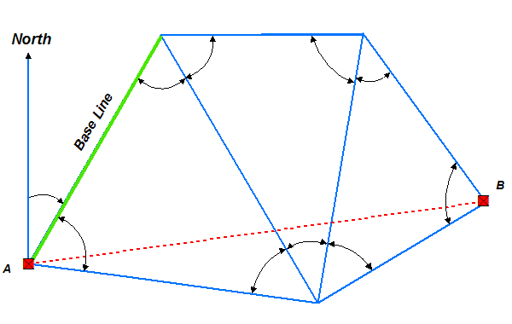
L’expérience : mesurer l’arc de méridien. Méthode géodésique par triangulation
1615 Snellius première méridienne au Pays-Bas : 55 100 toises
Picard 1669 Paris-Amiens : 57 060 toises
Cassini et Lahire, la chaîne géodésique de 1700 à 1718, de Dunkerque à Collioure : au sud 57 097 et au nord 56 960. Argument pour l’élongation.
Les « mesures » semblaient contredire les théoriciens d’une théorie d’une terre aplatie.

Slide 9
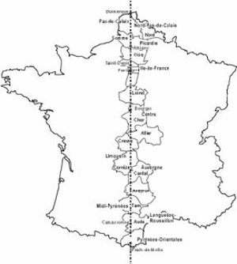
Méridienne de Cassini

Slide 10
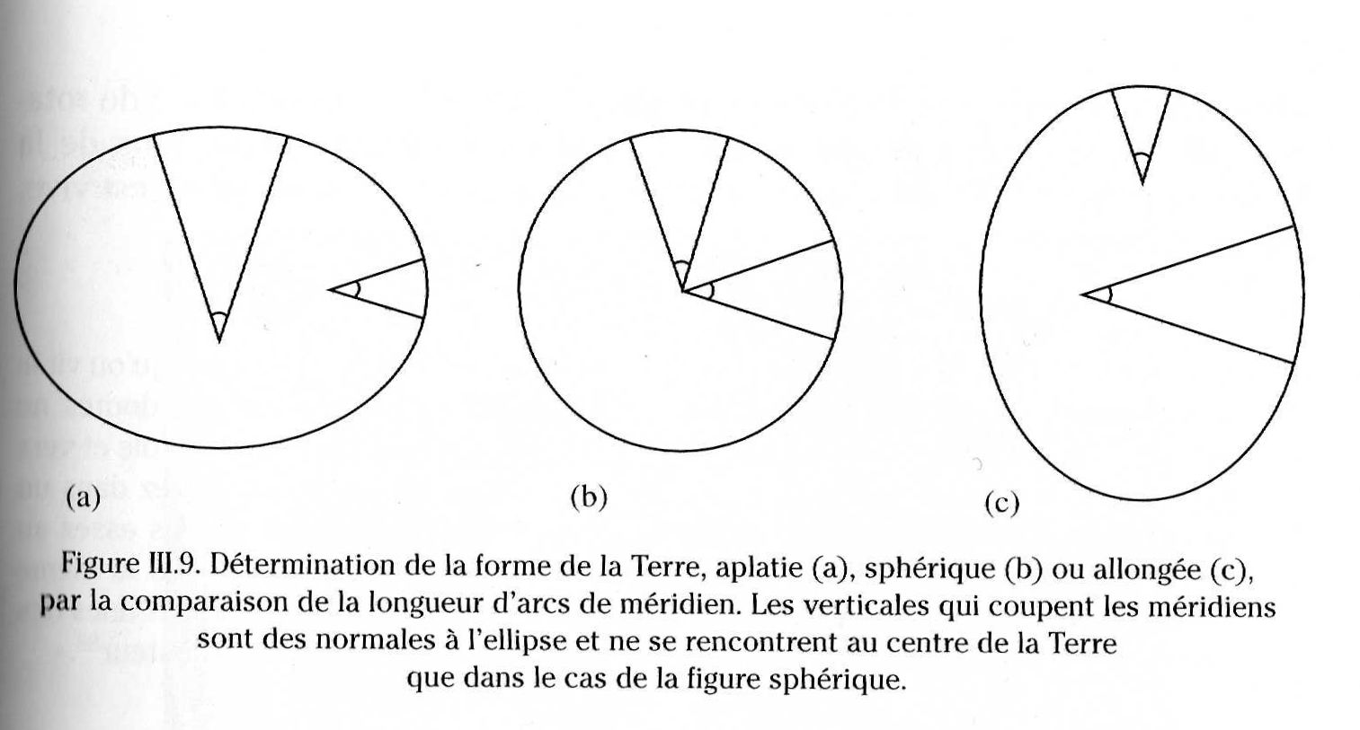
Les situations géométriques
Les angles sont tous égaux et correspondent aux latitudes. On voit que, si c’est une pomme :
l’arc de 1° est plus long au pôle qu’à l’équateur
et vice-versa si c’est un citron.

Slide 11
Situation plus complexe
1. Il y a deux théories prévoyant l’aplatissement aux pôles, celle de Newton exposée dans les Principia de 1687, celle de Huygens d’après ses études sur la force centrifuge.
2. Il y a des hypothèses supplémentaires à celle de l’attraction ; ainsi le calcul newtonien suppose en outre un ellipsoïde homogène. Elle prévoit un rapport de 1/230.
3. L’allongement aux pôles n’est pas une thèse cartésienne. Descartes n’en a rien dit nulle part.
4. Il n’est pas simple de déterminer la verticale d’un point du globe.

Slide 12
Pierre Bouguer
« La géométrie et la physique paraissoient se trouver en contradcition sans qu’on vît le moyen de les concilier…L’Académie même se trouvoit indécise, et les doutes ne pouvoient être entièrement dissipéz que par des voyages entrepris vers le Pôle et vers l’Equateur » in « Petite histoire de la géodésie »

Slide 13
Pourquoi rejeter l’attraction newtonienne
Il s’agit, pour les cartésiens et les néo-cartésiens (Cassini, Dortous, Huyghens, Leibniz…) d’un retour aux vertus occultes, d’une remise en cause du mécanisme. D’un mystère inexplicable.
La contre attaque française en faveur de l’Attraction eut comme principal acteur pierre Louis Moreau de Maupertuis.
Le parti des newtoniens en France est brillant; les anti newtoniens aussi.

Slide 14
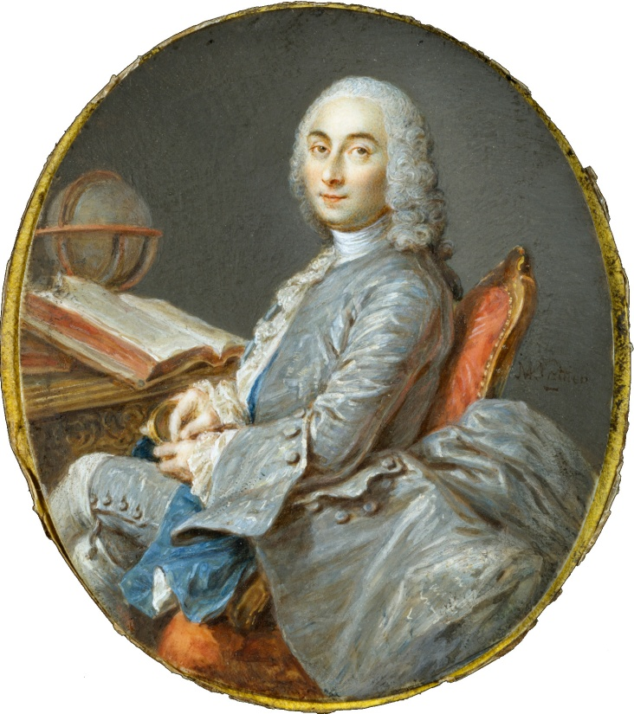
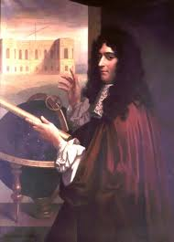
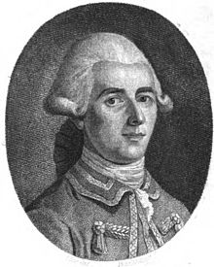
Les observations sont en faveur de l’allongement. Les Cassini.

Slide 15
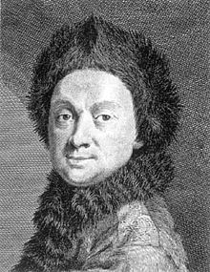
deux expéditions, une vers la Laponie (1736), l’autre vers le Pérou (1735)
Pierre Bouguer, Charles-Marie de La Condamine, Jean Godin dirigèrent l’expédition équatoriale du Pérou (partie de La Rochelle en le 16 mai 1735),
Pierre Louis Moreau de Maupertuis, Alexis Clairaut, Camus et Pierre Charles Le Monnier celle du pôle (ils quittent Dunkerque le 2 mai 1736 à bord du Prudent).

Slide 16
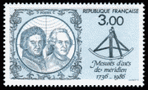

Slide 17
En Laponie, tout alla pour le mieux
Au bout d’un an, Maupertuis et ses compagnons rapportaient leurs résultats à Paris. 1737-1738.
Méridienne au cercle polaire mesure
57 437 toises
Les newtoniens n’attendirent pas le retour de l’expédition du Pérou pour crier victoire : leur arc de méridien était plus long que celui de Paris.

Slide 18
Maupertuis rapporte une méridienne de 57437 toises. Il confirme la « pomme »
L’expérience semble parfaitement concluante.
Voltaire célébrait de son côté l'événement à sa manière en écrivant dans son Quatrième Discours sur l'Homme :
«Héros de la Physique, argonautes nouveaux, — Qui franchissez les monts, qui traversez les eaux, — Ramenez des climats soumis aux trois couronnes, — Vos perches, vos secteurs et surtout deux Lapones, — Vous avez confirmé dans ces lieux pleins d'ennui, — Ce que Newton connut sans sortir de chez lui — Vous avez arpenté quelque faible partie — Des flancs toujours glacés de la Terre aplatie.»

Slide 19
Les difficultés furent énormes au Pérou
L’entreprise dura huit ans au bout desquels Bouguer rapporta d’excellentes mesures.
Les accès de la montagne étaient malaisés
les intempéries furent fréquentes et violentes
la mésentente entre certains membres de l'expédition ne facilitait pas la tâche
Il y eu plusieurs morts: l'aide-géographe Couplet (emporté par le paludisme en 1736), le chirurgien Jean Séniergue (assassiné à Cuenca par un amant jaloux en 1739), le mécanicien-horloger Théodore Hugot et l'aide-technicien Jean Louis de Morainville (mort d'un accident pendant la reconstruction de l'église Riobamba, entre 1764-1772).

Slide 20
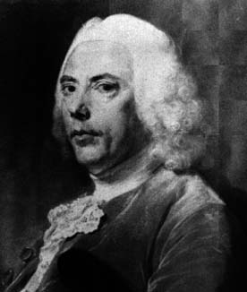
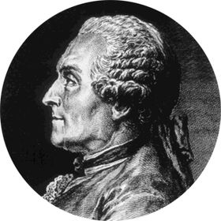
Retour de l’équateur
La mesure au Pérou donne 56 783.
Le premier à rentrer est Bouguer , fin 1644. Il expose les résultats à l’Académie, sans attendre La Condamine qui rentre début 1645.
Ils confirment l’aplatissement. Le degré de méridienne mesure 56783 toises, plus court que celui de France.

Slide 21
La controverse n’est pas éteinte
Les Cassini, Mairan… contestent les mesures.
Les néo cartésiens refusent l’attraction.
L’aplatissement n’est pas conforme aux prévisions théoriques newtoniennes.
Plus tard (1747-1748) une nouvelle controverse Clairaut versus Buffon met en cause la formule newtonienne.

Slide 22
Controverses sur l’aplatissement
Les prévisions théoriques le donnaient entre 1/230 et 1/578
Bouguer calcule un aplatissement de 1/178, comme Maupertuis.
Avec de nouvelles corrections, il est recalculé à 1/207
Il était donc trop grand.
Aujourd’hui 1/298,3

Slide 23
La terre n’est pas homogène
Comme le reconnaît Clairaut, la réalité de l’aplatissement n’entre pas dans les prévisions théoriques :
« il est difficile de concilier les mesures du pendule avec celles des degrés dans le système de Monsieur Newton »
L’hypothèse de départ était fausse: la forme dépend de l’homogénéité et de la stabilité interne

Slide 24
Quelques titres
Bacon Francis (1620), Novum Organum, trad. Malherbe et Pousseur, PUF, 1986.
Pierre Duhem (1906), La théorie physique, son objet, sa structure, Paris Vrin, réed. 1981
Sabra A.I.,Theries of Light from Descartes to Newton (1967), Cambridge University Press, 1981.
Blay Michel et Halleux Robert, La science classique, Paris Flammarion, 1998
Blay Michel, Les figures de l’arc-en-ciel, Paris, Carré, 1995
Massimo Bucciantini, Galilée et Kepler, Belles-Lettres, trad. française, Paris, 2008
Articles « Figure de la terre » (hydrostatique, astronomie) par d’Alembert, in Encyclopédie méthodique mathématique, 1785, réed. ACL 1987.

